Slide 1
jQuery
Basic

Slide 2

jQuery사용
http://jquery.com - Download 탭

Slide 3
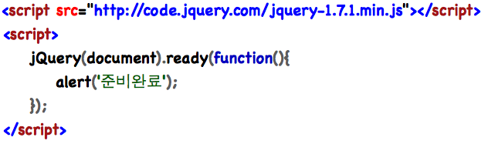
jQuery(document).ready();
문서의 준비가 완료되면 인자로 전달된 함수를 실행
jQuery는 $로 줄여 쓸 수 있음
jQuery(document).ready(function(){});는 $(function(){});로 줄여 쓸 수 있음

Slide 4
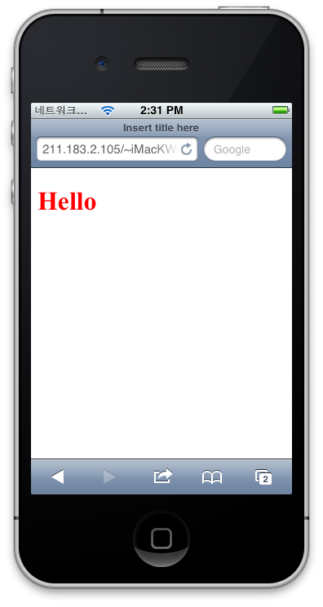
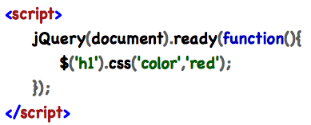
기본 선택자
$(‘선택자’).메소드;

Slide 5
기본 선택자 사용은 CSS와 동일
  전체 : $(‘*’)
  태그 : $(‘div’)
  id : $(‘#id1’)
  class : $(‘.class1’)
자식 선택(한 단계 아래)
  $(‘body > *’)
후손 선택(후손 모두)
  $(‘body *’)

Slide 6
속성 선택자
  요소[속성] : 속성 가지는
  요소[속성=값] : 속성의 값이 일치
  요소[속성*=값] : 속성의 값에 포함
  요소[속성^=값] : 속성 값 시작
  요소[속성$=값] : 속성 값 끝
    $(‘input[type=text]’) : <input type=“text”/>

Slide 7
input type 전용 선택자
  요소:type속성
  file, image, password, radio, reset, submit, text, button, checkbox
    $(‘input:text’) : <input type = “text”>
input type 상태 선택자
  요소:상태속성
  checked, disabled, enabled, focus, input(전부), selected

Slide 8
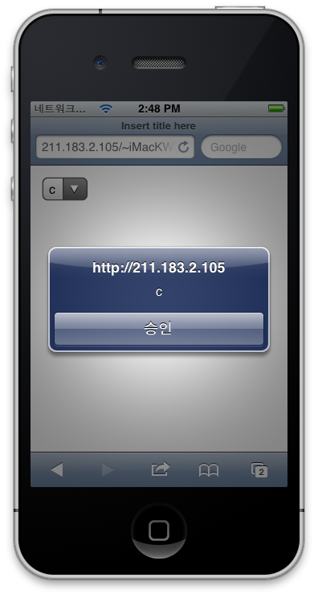
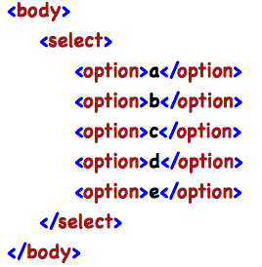
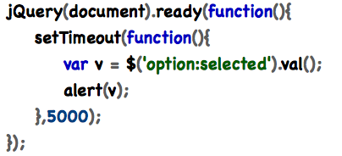

Slide 9
필터 선택자
  요소:값
    odd, even, first, last

Slide 10
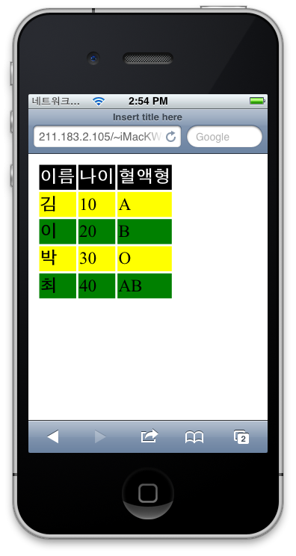
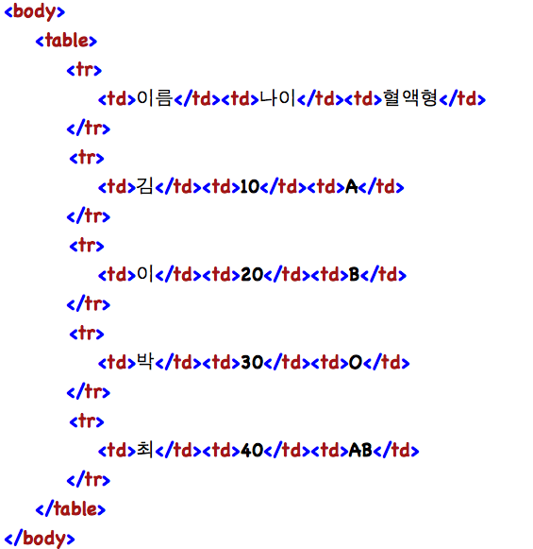
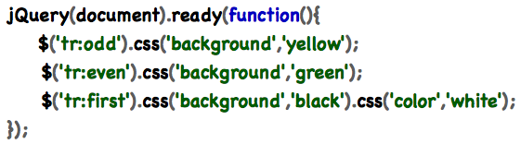

Slide 11
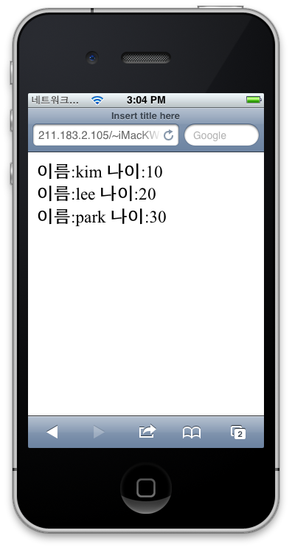
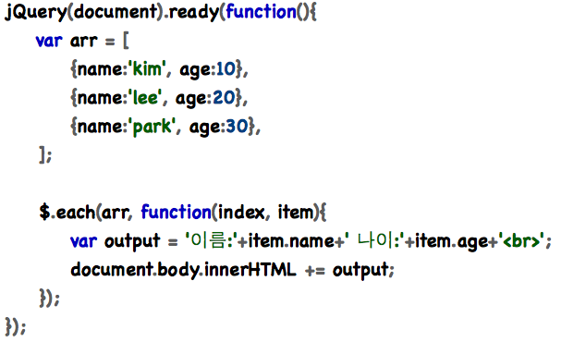
배열 관리
$.each(배열객체, function(index,item){});
$(selector).each(function(index,item){});

Slide 12
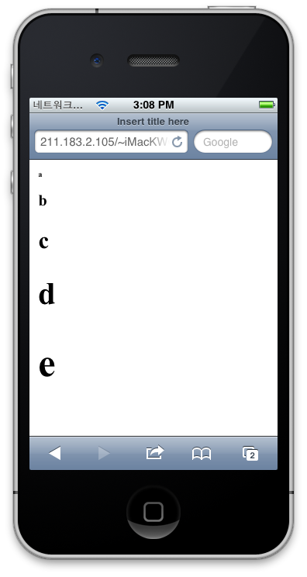
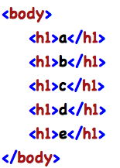
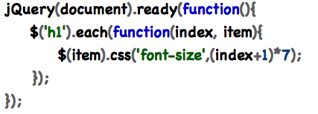

Slide 13
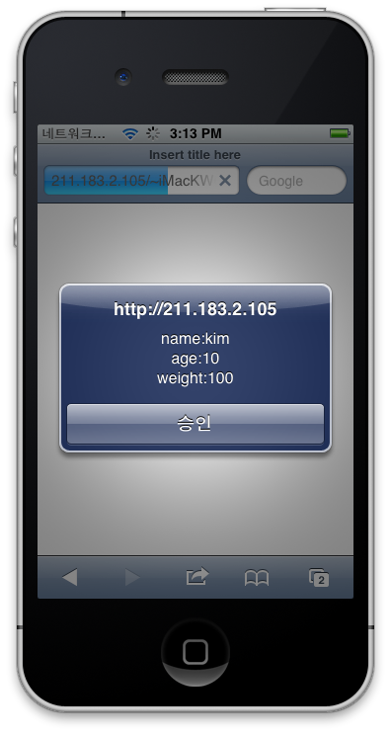
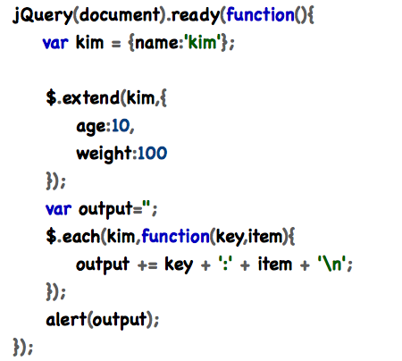
객체 확장
$.extend(객체명,{속성1:값1, 속성2:값2,..});

Slide 14
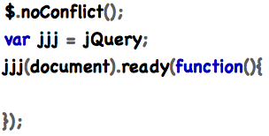
타 프레임워크와 충돌 방지
$를 사용하는 다른 프레임워크와 충돌 방지
$.noConflict(); 사용 후 $ 대신에 jQuery사용

